Slide 1

事件驱动投资策略与系统
提前捕捉下一个市场热点 | 北京大学期末项目
答辩人：
指导教师：
所在院系：软件与微电子学院
Notes:
大家好，今天我将向大家分享一套从0到1构建投资策略与系统的完整方案。我们的核心目标，是摆脱“追风者”的角色，成为能够提前预测并捕捉市场热点的“造风者”。这套系统将通过严谨的理论、量化的工具和严格的纪律，帮助我们在复杂的市场中找到确定性的超额收益。接下来，让我们一起深入探讨。

Slide 2
01
理论基石 / Theoretical Foundation
洞察市场运行的底层规律，理解“为何我们能提前布局”，为后续的系统搭建建立稳固的认知框架。
目录
02
系统设计 / System Design
拒绝盲目跟风，手把手教你从0到1搭建专属的“热点捕手”系统，明确数据来源、筛选标准与执行流程。
03
回测分析 / Backtesting Analysis
用历史数据检验策略的有效性，通过科学的回测分析，排除幸存者偏差，验证策略在不同市场环境下的表现。
CONTENTS
策略构建的四步进阶指南
04
迭代优化 / Iterative Optimization
建立风险控制机制，根据市场反馈动态调整参数，让你的策略系统在实战中持续进化，保持长期生命力。
Notes:
本次分享将分为四个部分。首先，我们将探讨策略背后的三大理论基石，理解我们为何能提前布局。接着，我们会详细拆解如何从0到1搭建一个完整的“热点捕手”系统。然后，我们将学习如何通过历史回测来验证策略的有效性。最后，我们将讨论如何进行风险控制和策略迭代，让系统能够持续进化。

Slide 3

PART 01
理论基石
Background Information
Notes:
现在，我们进入第一部分：理论基石。任何有效的投资系统都必须建立在坚实的理论基础之上。我们将探讨行为金融学、预期差理论和事件驱动策略这三大支柱，它们将解释我们策略的底层逻辑：为什么市场会存在可以被利用的机会，以及我们如何从中获利。

Slide 4

1.1行为金融学：利用市场的非理性
💡 核心洞察：市场并非总是理性的，认知偏差是获利的基石
传统金融学假设投资者是完全理性的，但现实中，恐惧、贪婪与盲从主导了市场的大部分波动。行为金融学揭示了市场参与者普遍存在的认知偏差和心理误区——这些正是我们量化策略可以精准捕捉并利用的薄弱环节，从而在博弈中占据主动。
🎯 三大核心认知偏差与应对策略：从理论到实战的落地指南
🐑 羊群效应：利用大众的跟风心理，在“羊群”形成前提前入场布局，在狂热阶段果断止盈离场，避免成为最后接盘的人。
👀 注意力偏差：捕捉“注意力盲区”，关注那些确定性高但尚未进入公众视野的事件，在市场反应滞后的时间窗口完成建仓。
⚖️ 过度反应与反应不足：建立量化模型，精准识别市场对新信息的反应阶段，重点布局“即将到来的重大事件”的反应不足期，规避过度反应带来的追高风险。
思想自由 兼容并包
< >
Notes:
首先是行为金融学。市场并非总是理性的，投资者的决策常常受到心理因素的影响。比如“羊群效应”，当一个热点形成时，大家会盲目跟风，而我们要做的就是提前于羊群行动。还有“注意力偏差”，大众的注意力是有限的，那些确定但尚未被广泛关注的事件，就是我们的机会。我们的策略，就是要利用这些市场的非理性行为，在大多数人反应不足的时候提前布局。

Slide 5


1.2 预期差理论：利润的本质来源
从“共识”到“现实”，寻找被低估的价值锚点
📖 什么是“预期差”？
指市场当前对某一事件或公司的“普遍预期”，与未来即将发生的“实际结果”之间存在的显著差异。它是现代金融市场中，驱动资产价格短期大幅波动的最核心动力，也是我们获取非对称收益的关键路径。
投资的第一性原理
Expectation Gap Theory
股票价格并非企业当下价值的直接体现，而是市场参与者对其未来发展的“集体心理预期”。
💡 核心洞察：当现实的经营成果、行业趋势或突发事件，与市场初期的普遍共识发生剧烈背离时，资产价格将迎来剧烈的重估，这正是超额收益诞生的土壤。
🏷️ 定价的本质：预期的镜像
股价锚定的不是现在的PE/PB，而是投资者对未来现金流的折现预期。即便当下业绩优秀，若已被市场充分计价，也难以产生超额回报。
🚀 利润来源：现实碾压预期
当公司的实际增长、技术突破或政策红利远超市场预期时，资金会迅速入场修正定价。我们的策略，就是提前埋伏这些“未被定价”的积极变化。
“我们不预测未来，我们只寻找那些未来大概率会比大家想象中更好的公司。”
⚽ 实战案例：2025 世界杯概念股的预期差
市场初期仅将其视为短期的“体育营销”事件，预期停留在赛事期间的流量曝光。但随着赛事临近，赞助商的订单爆发、品牌全球化带来的长期用户沉淀，这些“未被市场定价”的长期价值，将带来巨大的预期差机会，推动股价走出独立行情。
认知迭代价值发现
< 03 / 24 >
Notes:
第二个理论基石是预期差理论。简单来说，利润来源于“预期”和“现实”之间的差距。股票价格反映的是大众当前的预期，而我们的目标，就是找到那些未来实际结果会远超当前预期的机会。以世界杯为例，市场初期可能只看到体育营销，但随着赛事临近，赞助商订单、品牌价值提升等实际利好会远超预期，从而推动股价上涨。我们的任务，就是精准地捕捉这个“预期差”。

Slide 6
1.3 事件驱动策略：寻找确定性的催化剂
将抽象的“预期差”具象化为可观察、可分析的具体事件，在市场反应前提前布局
📜
宏观导向
🏆
流量风口
⚡ 颠覆性技术突破
产业变革新引擎：
AI大模型的重磅发布、新能源领域的革命性技术落地，往往会重塑整个行业的竞争格局，是催生海量中长线投资机会的核心催化剂。
💡 策略核心心法
普通投资者在事件发生后“追热点”，而我们的核心工作，是在市场充分消化事件影响之前，提前识别出这些高确定性、强影响力的关键节点。
通过将“预期差”具象化，我们能够更精准地把握市场脉搏，实现低风险的价值捕捉。
“ 做催化剂的发现者，而非追高的接盘侠 ”
宏观政策驱动
大型国际赛事
国家战略风向标 · 行业顶层设计
全球流量引爆点 · 短期爆发增长
🚀 公司重大行为
价值重估信号弹：
业绩预告大幅超预期、签订千亿级重大合同、高管大额增持等行为，是公司内在价值被市场低估的直接体现，是捕捉“预期差”的最佳时机。
关注国家层面发布的行业发展规划、重大改革措施。这类政策往往是市场长期走势的核心指引，能带来确定性的行业红利与估值重塑机会。
聚焦世界杯、奥运会等全球级体育盛会。这类事件自带巨大的流量与消费关注度，能直接带动文旅、消费、传媒及相关产业链的短期爆发式行情。
策略洞察|价值发现
< 03 / 12 >
Notes:
第三个理论是事件驱动策略。如果说预期差是利润的源泉，那么“事件”就是开启这一源泉的催化剂。我们关注的事件多种多样，包括宏观政策、大型国际赛事、颠覆性技术突破以及公司的重大行为。我们的核心工作，就是识别出这些高确定性、强影响力的事件，并在市场充分消化其影响之前进行布局。这与普通投资者在事件发生后“追热点”有着本质区别。

Slide 7
PART 02
系统设计
System Design
Notes:
了解了理论基础后，我们进入第二部分：系统设计。在这一章，我们将详细介绍如何从0到1搭建一个名为“热点捕手”的投资系统。这个系统包含三个核心步骤：事件识别、热度量化和标的筛选，它将帮助我们系统化地发现并捕捉投资机会。

Slide 8
2.1第一步：事件识别与分级 —— 建立你的“事件雷达”
从被动接收到主动扫描，打造高价值投资线索的源头活水
📡 核心逻辑：从“被动等待”到“主动捕捉”
不再盲目跟风，而是建立一套标准化的“事件雷达”系统。我们需要持续监控全球信息源，将海量信息按照“确定性”与“影响力”两个维度进行分级，筛选出真正能引爆市场的高价值事件，为后续的策略制定提供精准依据。
“在信息过载的时代，学会过滤噪音比获取信息更重要。”
💎 实战指南：三级事件分类体系 + 经典案例解析
【三级分类标准】：一级事件（高确定/大影响）如宏观政策、国际赛事；二级事件（中确定/局部影响）如产业趋势、公司重大动作；三级事件（低确定/短期）如社会热点、市场传闻。
【经典案例：2026世界杯】：在2025年底，这是典型的一级事件。通过国际足联官网等权威信源可确认，其时间、地点、影响力均高度确定，是布局体育、旅游、消费板块的绝佳前瞻机会，值得重点跟踪。
策略先行|精准研判
PART 02 >
Notes:
系统设计的第一步是事件识别。我们需要像雷达一样，持续扫描市场，寻找那些可能引爆板块的催化剂事件。我们将事件分为三个等级，一级事件是确定性最高、影响力最大的，比如大型国际赛事。以2026年世界杯为例，在2025年底，它就是一个典型的一级事件，时间、地点早已确定，影响力巨大，值得我们重点跟踪。

Slide 9


2.2 第二步：市场热度量化| 寻找“大众觉醒前”的最佳入场点
拒绝“拍脑袋”猜市场，通过构建多维度的【舆情热度指数（POHI）】，让市场情绪可视化，精准捕捉从“潜伏期”到“狂热期”的关键拐点。
💡 核心逻辑：从“事件识别”到“时机把控”
📊 数据来源：三大维度的交叉验证
搜索趋势：百度指数、谷歌趋势的关键词搜索量，反映用户的主动关注意愿。
社媒声量：微博、雪球、股吧等平台的讨论帖数与互动量，捕捉投资者情绪。
新闻报道：主流财经媒体的报道频率与篇幅，判断事件的官方曝光度。
识别出潜在的投资事件后，最致命的错误是“过早入场”或“追高接盘”。我们的核心目标，是找到大众开始广泛讨论前的“时间窗口”。
因此，我们不依赖主观判断，而是通过整合全网数据构建舆情热度指数（POHI），将模糊的“市场热度”转化为可监测、可量化的客观指标，作为入场和离场的决策依据。
🚦 关键信号：市场情绪的三个阶段
💎 策略铁律：
在热度指数“陡峭拉升”时果断布局，在指数达到“历史峰值”时坚决止盈，不恋战，不贪婪。
🛑 潜伏期：POHI指数处于历史低位，市场关注度低，适合观察与研究。
💥 狂热期：指数达峰值，人人热议，是明确的获利了结信号。
🏆 启动期（黄金布局点）：
POHI指数从低位陡峭拉升并突破关键阈值，热度升温但未全民狂欢，是最佳入场时机。
思想自由 · 兼容并包 —— 以数据驱动决策，拒绝情绪化交易
< 02 / 05 >
Notes:
第二步是量化市场热度，这是为了找到最佳的入场时机。我们不猜市场，而是用量化数据说话。我们构建一个舆情热度指数，综合百度指数、社交媒体声量和新闻报道等多个维度。当这个指数从低位开始陡峭拉升，也就是市场关注度开始升温但还没到狂热的时候，就是我们的黄金布局点。而当指数达到顶峰，人人都在讨论时，就是我们获利了结的信号。

Slide 10




2.3 第三步：标的筛选与评分（锁定龙头股）
从海量热点中，用科学模型精准锁定最具上涨潜力的核心资产
相关性 Relevance
弹性 Elasticity
量化评分模型
拒绝盲目跟风，数据驱动决策
评估业务与事件的绑定深度。优先选择官方赞助商，其次是核心供应商，坚决规避无实质业务支撑的纯概念炒作。
测算事件带来的业绩增量。重点关注订单驱动型企业，其次是品牌价值提升带来的溢价，最后是短期销量催化带来的边际改善。
找到热点板块后，我们需要从中筛选出真正的龙头股。避免陷入“伪热点”的陷阱，核心在于建立一套严谨的量化评估体系。
我们将从业务相关性、业绩弹性、安全估值三个核心维度出发，对每一个候选标的进行全方位的“体检”，从而构建高胜率的投资组合。
估值 Valuation —— 守住安全边际的最后一道防线
判断当前股价是否已透支未来预期。优选处于历史低位或合理区间的标的，避开已被市场过度追捧、估值严重偏高的股票，确保在热点退潮时仍有安全垫。
🎯 策略落地：通过模型对标的综合打分，筛选出3-5只综合得分最高的股票作为核心组合，以数据支撑替代主观臆断，提升投资胜率。
投资策略模型 | 科学筛选，理性投资
PAGE 05 >
Notes:
第三步，也是最后一步，是筛选具体的投资标的。找到热点板块后，我们需要用一个量化模型来锁定龙头股。这个模型从三个维度打分：首先是相关性，业务关联度越高越好，比如官方赞助商就比蹭概念的公司好；其次是弹性，事件能带来多大的业绩增长；最后是估值，我们希望买入那些预期还没被透支的公司。通过这个模型，我们可以科学地选出最有潜力的股票。

Slide 11
PART 03
回测分析
Backtesting Analysis
Notes:
一个未经检验的策略只是纸上谈兵。接下来，我们进入第三部分：回测分析。在这一章，我们将学习如何利用历史数据来验证我们的策略是否真的有效，以及它的风险收益特征如何。这是确保我们策略不是空想，而是具有实战价值的关键一步。

Slide 12
3.1 方法论：事件研究法（Event Study Methodology）
采用金融领域标准实证分析框架，量化特定事件对资产价格的短期与长期异常波动影响。
💡 核心逻辑：从“历史”看“未来”
事件研究法的核心在于“剥离噪音”。我们通过回顾2014巴西、2018俄罗斯、2022卡塔尔三届世界杯的历史数据，设定严格的“估计窗口”与“事件窗口”，计算股票在事件期间的异常收益率（AR），从而排除大盘走势干扰，精准捕捉赛事对相关标的的真实市场反应。
💡 关键指标：累计异常收益率（CAR）—— 观察事件影响的持续性与显著性。
🛠️ 执行流程三步走：标准化的研究范式
① 选取历史样本：以2014/2018/2022三届世界杯为样本，覆盖完整的赛事周期与市场环境，确保样本的代表性与统计显著性。
② 定义双窗口模型：设定【估计窗口】（事件前120个交易日，计算正常收益率基准）与【事件窗口】（赛前6个月至赛后1个月，捕捉全周期影响），形成完整的时间维度对照。
③ 测算异常收益率：通过公式AR = 实际收益率 - 正常收益率剥离市场整体波动，再通过累计异常收益率（CAR）分析事件影响的方向、幅度与持续周期，完成对策略有效性的科学验证。
数据来源：历史赛事复盘数据库 | 策略研究部
PAGE 05 / 20
Notes:
我们的回测方法采用学术界和业界通用的“事件研究法”。简单来说，就是选取过去类似的事件，比如往届世界杯，来观察相关股票在事件发生前后的表现。我们会设定一个“事件窗口”，比如从开幕前6个月到开幕后1个月，然后计算出股票在这段时间内超出正常水平的“异常收益率”。通过分析累计异常收益率，我们就能清晰地看到事件对股价的真实影响。

Slide 13




3.2 交易信号与绩效指标
基于热度模型设定明确的交易信号，并通过关键绩效指标（KPIs）评估策略表现，构建科学的量化交易体系。
📈 买入信号：热度启动的关键节点
📉 卖出信号：止盈止损的离场法则
当POHI（热度指数）突破预设阈值时，标志着市场关注度开始显著升温，是潜在的入场时机。此时市场情绪从冷转热，往往伴随着交易量的温和放大，为策略提供了低风险的开仓窗口。
触发离场的核心条件包括：事件正式兑现日（利好出尽）、热度指数触及天花板见顶回落，或标的价格出现关键技术位的有效破位。通过多维度信号共振，避免情绪化交易，锁定利润并控制下行风险。
⚖️ 夏普比率：策略性价比的标尺
🛡️ 最大回撤：极端风险的安全防线
这是衡量单位风险所获得超额回报的核心指标。在回测中，我们关注策略能否在承担合理波动的前提下，跑赢无风险收益。较高的夏普比率意味着策略在相同风险下能创造更高的收益，是评估策略有效性的重要维度。
该指标反映策略在测试周期内可能面临的最大浮亏幅度，是衡量稳健性的关键。回撤数值越小，代表策略抗风险能力越强，更适合追求长期稳健收益的资金。我们通过严格的回撤控制，确保策略在极端行情下依然具备生存能力。
策略回测基础指标体系 | 2024 Investment Strategy
PAGE 08 < >
Notes:
在回测中，我们需要明确的买入和卖出信号。买入信号就是我们之前提到的热度指数突破阈值。卖出信号则包括事件兑现、热度见顶和技术破位等。同时，我们会用几个关键指标来评估策略表现，比如年化收益率，以及更重要的夏普比率和最大回撤。夏普比率衡量策略的性价比，而最大回撤则告诉我们策略可能面临的最大风险。

Slide 14

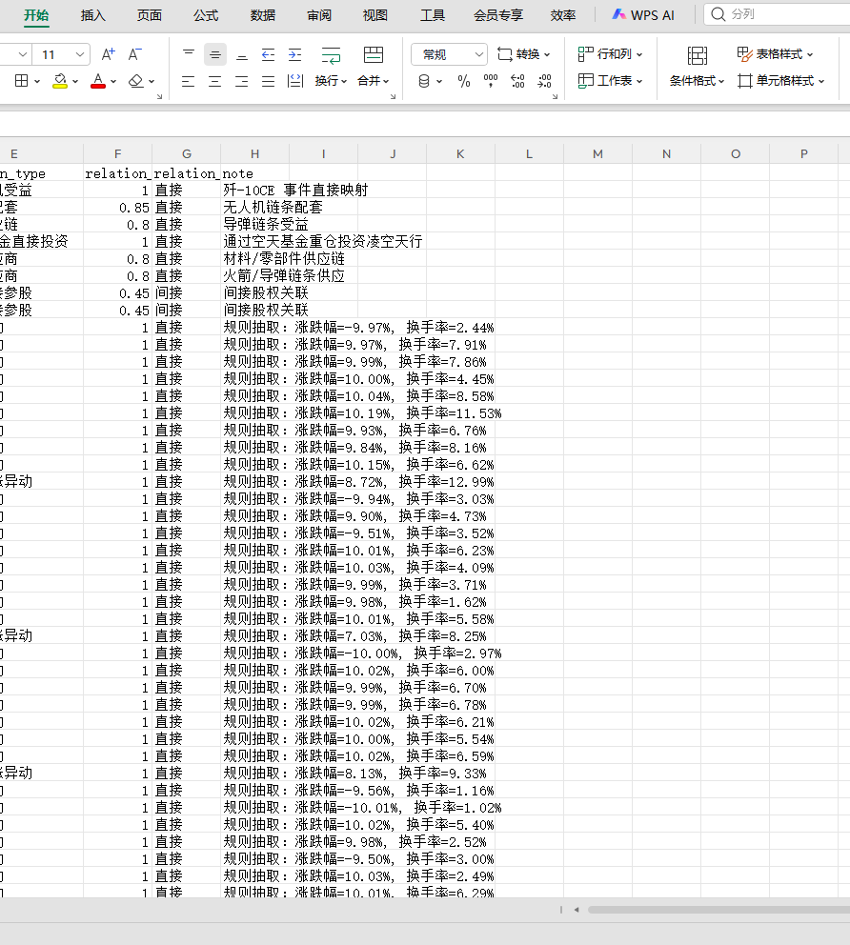
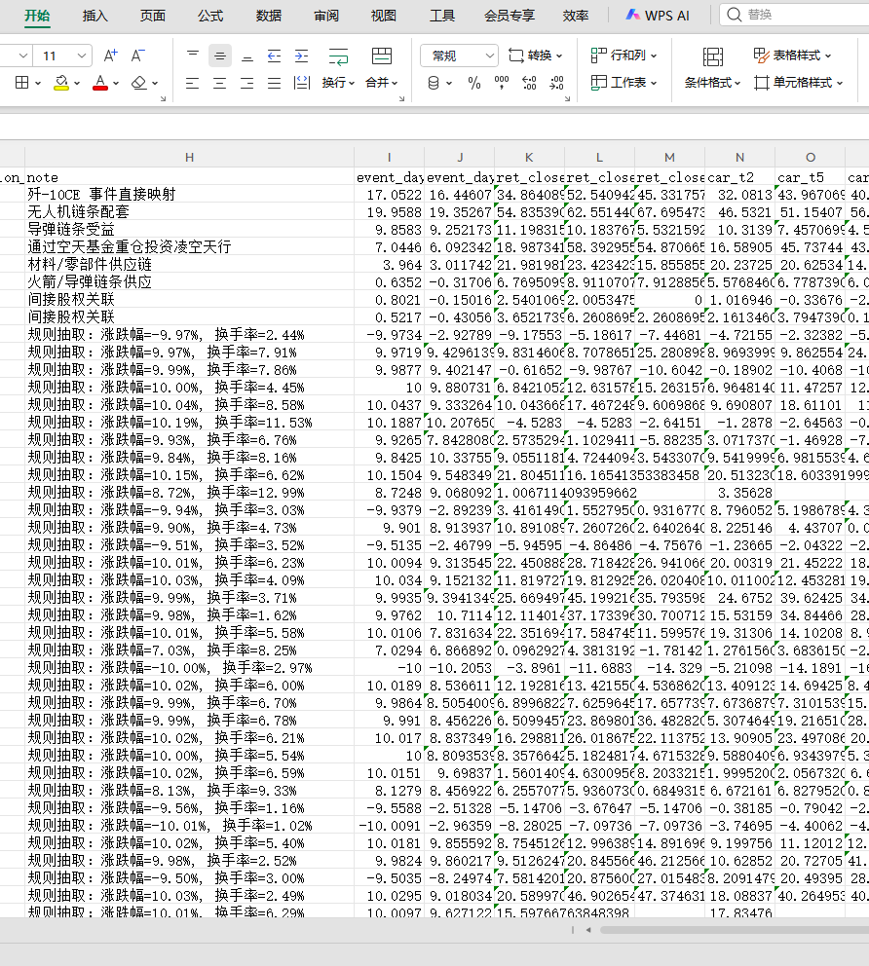
3.3案例回测演示（模拟）—— 卡塔尔世界杯策略复盘
策 略 流 程 概 览
📅 策略背景：
假设2021年底启动针对2022卡塔尔世界杯的投资策略，提前6个月布局，验证事件驱动模型的有效性。
🔍 执行五步走：
1.事件识别：锁定高价值体育赛事； 2.热度量化：监测指数突破阈值； 3.标的筛选：锁定海信、中体等龙头； 4.模拟交易：1月买入，11月卖出； 5.结果分析：对比大盘，评估收益。
💡 核心洞察：历史数据显示，世界杯相关概念股在开幕前普遍存在显著的预期性上涨行情。
📊 数据验证结论
通过对2018-2022年多届国际大型赛事的复盘，我们发现“事件驱动+舆情热度”的双因子策略，在体育、消费类题材中具有较高的胜率。
📈 关键发现：
在世界杯开幕前的3-6个月是布局的黄金窗口期。以2022年为例，相关概念股组合的平均超额收益跑赢沪深300指数约12%，且最大回撤控制在15%以内，夏普比率表现优异。
“这一案例充分证明了我们的量化模型能有效捕捉市场情绪带来的投资机会。”
思想自由 兼容并包
< 08 / 24 >
Notes:
让我们来看一个模拟的回测案例。假设我们在2021年底，针对2022年卡塔尔世界杯启动我们的策略。我们识别事件，量化热度，筛选出海信视像等龙头股，并在2022年1月买入，11月开幕时卖出。大家可以看到右边的图表，这些是我们模拟回测所用到的部分数据。历史数据显示，相关概念股在世界杯前普遍有一波显著的上涨行情，这初步验证了我们策略的有效性。

Slide 15
PART 04
策略迭代与风险控制
ITERATION & RISK CONTROL
从单点突破到系统进化，在市场的波动中寻找确定性。建立动态的策略迭代机制，为投资系统构筑坚实的风险防线，实现长期稳健的价值增长。
Notes:
一个优秀的投资系统不仅要能赚钱，更要能控制风险，并适应市场的变化。在最后一部分，我们将讨论如何进行策略迭代和风险控制，让我们的系统能够持续进化，在不同的市场环境中都保持稳健。

Slide 16




4.1 风险控制与迭代优化
构建稳健投资系统的四大核心支柱，为资产安全保驾护航
🛡️ 止损机制
⚖️ 仓位管理
⚙️ 参数优化
🎯 风险识别
截断亏损，让利润奔跑
分散持仓，拒绝All-in
动态调整，策略进化
去伪存真，理性判断
设定严格的止损线（如-5%），果断执行止损策略。这是投资的“保险丝”，能有效截断亏损，防止小幅度的回撤演变为不可逆的大额损失，守住账户的安全底线。
坚持科学的仓位配置原则，坚决避免All-in式的豪赌。单一个股持仓严格控制在10%以内，通过多标的分散投资，有效规避黑天鹅事件带来的非系统性风险，保持投资组合的长期稳健。
市场环境瞬息万变，策略需与时俱进。我们持续监测市场情绪，灵活调整热度阈值、胜率因子等核心参数，让投资模型能够快速适应不同的市场周期，始终保持策略的有效性和生命力。
保持清醒的投资头脑，警惕“伪事件”与“蹭热点”的虚假繁荣。我们建立了严格的筛选机制，精准区分事件驱动的短期脉冲与价值投资的长期逻辑，有效规避概念炒作带来的巨大回撤风险。
🔒 严控风险 · 持续迭代 · 稳健增值
PAGE 04 / 20
Notes:
风险控制是投资的生命线。我们的系统包含四个关键环节：第一，严格的止损机制，比如亏损5%就卖出，防止小亏变大亏。第二，科学的仓位管理，永远不要把鸡蛋放在一个篮子里。第三，持续的参数优化，市场在变，我们的策略也要跟着调整。最后，要警惕那些虚假的事件和蹭热点的公司，保持清醒的头脑。

Slide 17
总结：构建属于你的投资决策系统
从0到1搭建科学的投资框架，告别盲目跟风，实现长期稳健收益
💡 系统核心目标
我们致力于构建一套完整的投资策略闭环，它不依赖运气，而是以严谨的分析框架为基石，以严格的交易纪律为保障。通过这套系统，我们将复杂的市场信息转化为可执行的决策依据，帮助你在波动中把握确定性机会。
“ 投资的本质是认知的变现，而系统是认知的载体。”
🔑 三大核心决策法则
1. 识别预期差：精准捕捉那些即将发生、但市场预期尚未充分反映的确定性事件，这是超额收益的核心来源。
2. 量化市场热度：利用舆情指数等工具，避开“人声鼎沸”的热门节点，锁定大众广泛讨论前的黄金布局期。
3. 提前布局龙头：通过模型筛选与事件高度相关、业绩弹性大且估值合理的龙头标的，以核心资产抵御市场风险。
价值投资|理性决策
PART 04 / SUMMARY
Notes:
最后，我们来总结一下。今天我们构建的这套投资系统，核心逻辑可以概括为三点：第一，识别预期差，找到那些确定性高但市场还没反应过来的事件。第二，量化市场热度，找到最佳的入场时机。第三，提前布局龙头，通过模型选出最有潜力的股票。请记住，这套系统的成功，不仅需要严谨的分析，更需要严格的纪律和执行力。希望大家都能构建出属于自己的、可持续的投资决策体系。

Slide 18

感谢各位老师批评与指导
答辩人：
指导教师：
软件与微电子学院
Notes:
我的分享到此结束。感谢各位的聆听，欢迎大家提问和批评指正。谢谢！

